Slide 1
스마트폰 백업 데이터 획득 연구 동향
박명서, 김종성. 정보보호학회지, 28(5), 2018.
IT융합공학부 윤세영
유투브 주소: https://youtu.be/hMV6muTCKhw

Slide 2
서론
스마트폰 백업 데이터의 암/복호화 방식
스마트폰 제조사별 백업 데이터 획득에 대한 기존 연구
향후 연구 제시와 결론

Slide 3
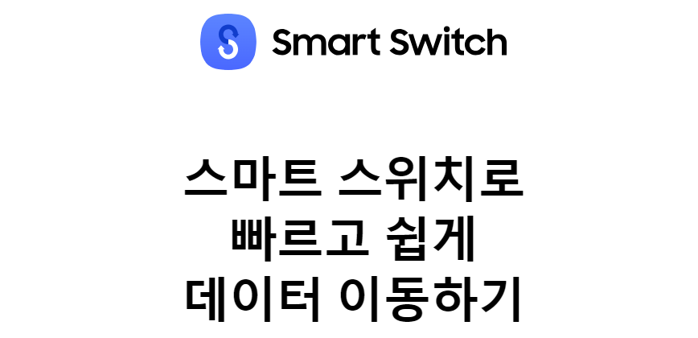

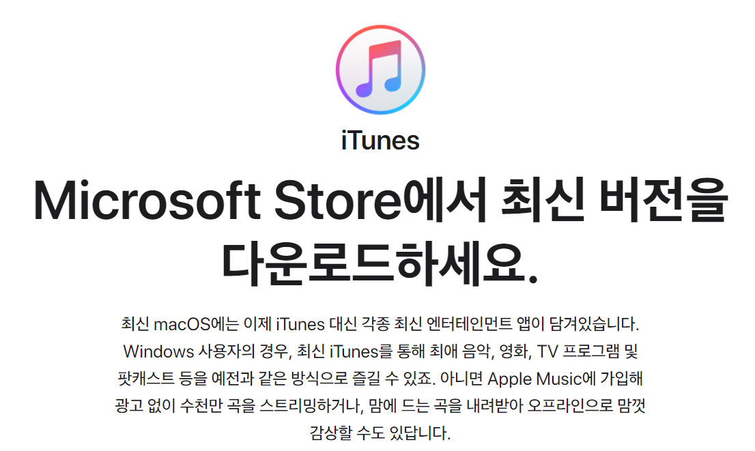
서론
백업 데이터는 단순 평문 상태로 저장 되지 않음
제조사 별로 상이한 인코딩 또는 암호화 방식을 제공 함

Slide 4
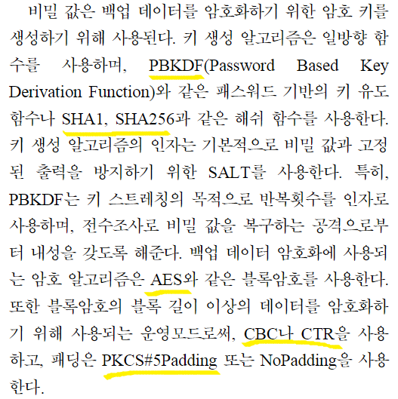
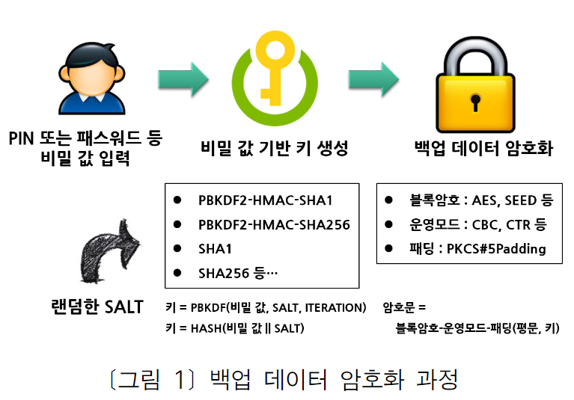
스마트폰 백업 데이터의 암/복호화 방식
스마트폰 백업 시 암호화 방식
PBKDF
CBC, CTR

Slide 5
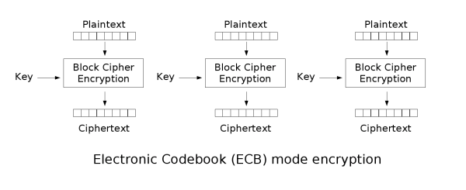
ECB, CBC, CTR
ECB (Electronic CodeBook, 전자 코드북)
- 블록 암호 운용 방식 중 가장 간단한 구조를 가지며, 암호화하려는 메시지를 여러 블록으로 나누어 각각 암호화하는 방식이다.

Slide 6
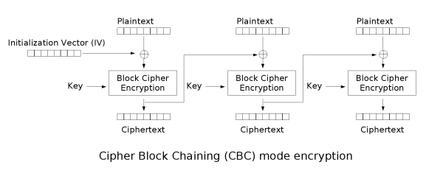
ECB, CBC, CTR
CBC (Cipher-Block Chaining, 암호 블록체인 방식)
- 각 블록은 이전 블록의 암호화 값과 XOR 된다.
- 첫 블록의 경우에는 초기화 벡터를 사용한다. (초기화 벡터의 경우 출력 결과가 항상 같기 때문에 매 암호화 마다 다른 초기화 벡터를 사용해야 한다.)

Slide 7
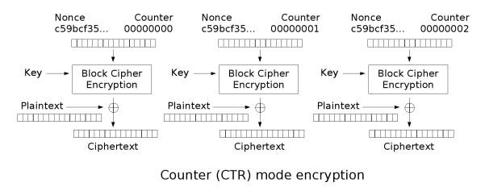
ECB, CBC, CTR
CTR (Counter, 카운터)
- 블록 암호를 스트림 암호로 바꾸는 구조를 가진다.
- 각 블록마다 현재 블록이 몇 번째인지 값을 얻어, 그 숫자와 난수를 결합하여 블록 암호의 입력으로 사용한다. 이후 각 블록 암호에서 연속적인 난수를 얻은 다음, 암호화하려는 문자열과 XOR한다.

Slide 8
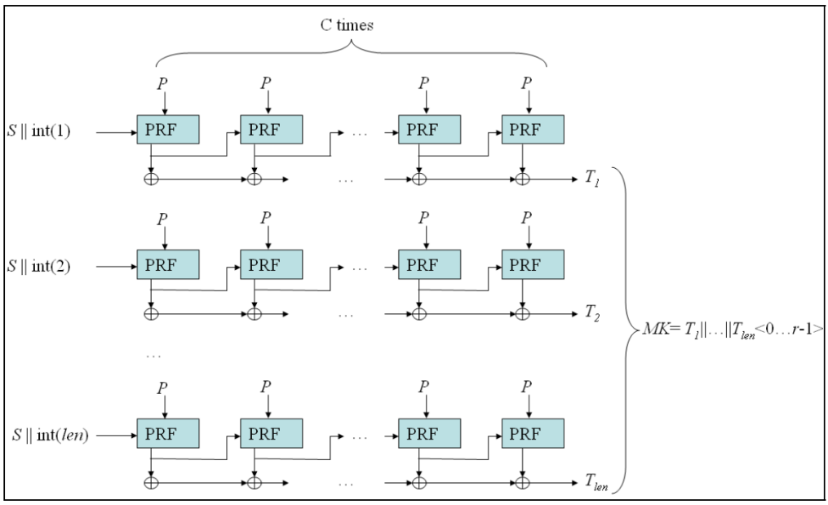
PBKDF
PBKDF(Password-Based Key Derivation Function)이란?
- 패스워드를 사용해 키를 유도하기 위해 사용하는 함수
- 사용자 패스워드에 해시함수, Salt, 반복 횟수 등을 지정하여 패스워드에 대한 Digest를 생성하는 방식
DIGEST = (PRF, Password, Salt, 반복 횟수, dkLen)
PRF = 의사 난수 함수
Salt = 난수
dkLen = 추출(유도)하고 싶은 키의 길이 값

Slide 9







스마트폰 백업 데이터의 암/복호화 방식
스마트폰 복원 시 복호화 방식
백업
복원
백업 데이터
인증자 생성
=
백업 데이터 내 인증자

Slide 10

스마트폰 제조사별 백업 데이터 획득에 대한 기존 연구
삼성 스마트폰: Smart Switch
백업
복원
PIN
백업 데이터
인증자 생성
=
SHA256
PBE – SHA256
백업 데이터 내 인증자
AES-ECB
AES-CBC
Enc_level
Manifest.exml

Slide 11
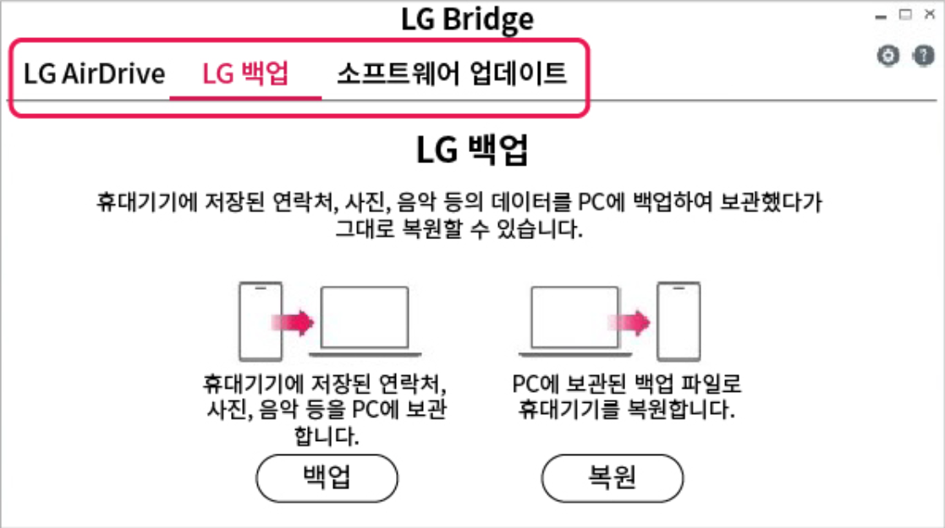
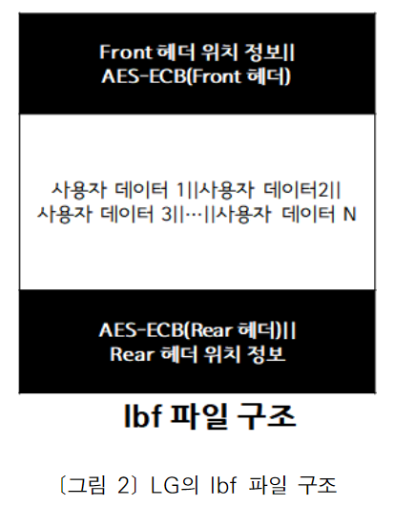

스마트폰 제조사별 백업 데이터 획득에 대한 기존 연구
LG 스마트폰: LG Bridge
AES-ECB
복호화된 헤더 구조
이름
xml
오프셋
크기 정보
.lbf

Slide 12
Data Carving
Data Carving이란?
- 파일 시스템의 정보 없이 비할당 영역에서 파일을 추출하는 기법
고려할 요소
- 카빙 소요 시간: 복구 시 사용하는 검색 알고리즘 및 처리 부분 최적화
- 데이터 정확성: 파일의 특성들을 조합한 정확성 향상
항목 | 연속적 데이터 카빙 | 비연속적 데이터 카빙
개념 | 데이터가 저장 매체의 연속된 공간에 저장된 경우 수행하는 기법 | 데이터 단편화가 발생하여 저장매체 여러 부분에 조각나 저장된 경우 수행하는 기법
주요 기법 | 헤더/푸터, 램 슬랙 카빙, 파일 크기 카빙, 파일 검증 카빙 | 파일 조각화 비율, 시그니처 기반 기법, 엔트로피 이용 기법
https://itpenote.tistory.com/460

Slide 13

스마트폰 제조사별 백업 데이터 획득에 대한 기존 연구
Apple 스마트폰: iTunes
2019년 서비스 종료
BackupKeyBag
ver
FINALMobile Forensics
WPKY
Elcomsoft Phone Breaker
ITER

Slide 14
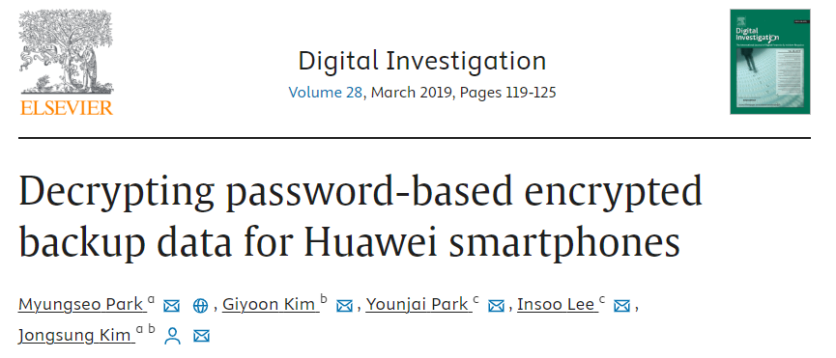
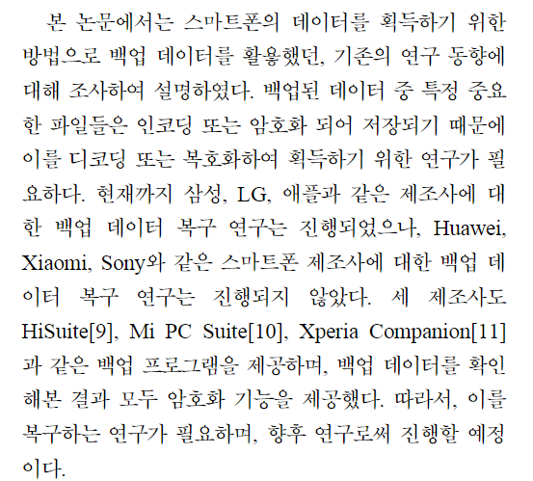
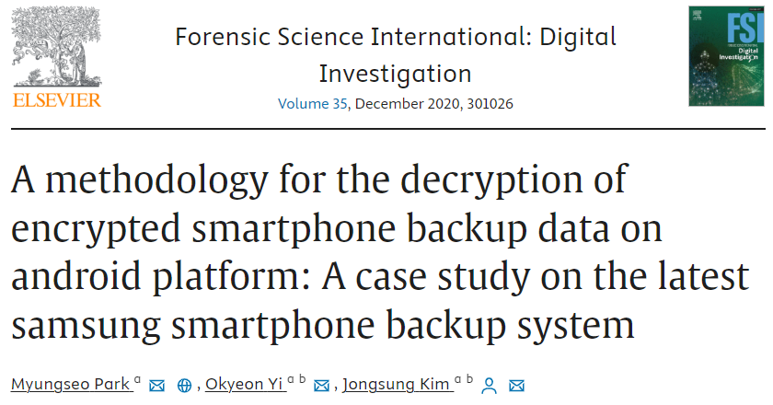
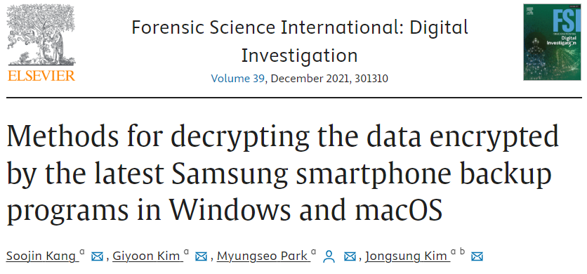
향후 연구 제시와 결론

